Slide 1
TRIẾT HỌC MAC-LÊNIN

Slide 2
MÔN HỌC :TRIẾT HỌC MÁC-LÊNIN

Slide 4
Hoạt động 1:
Ôn Nhận biết màu đỏ, màu vàng

Slide 6
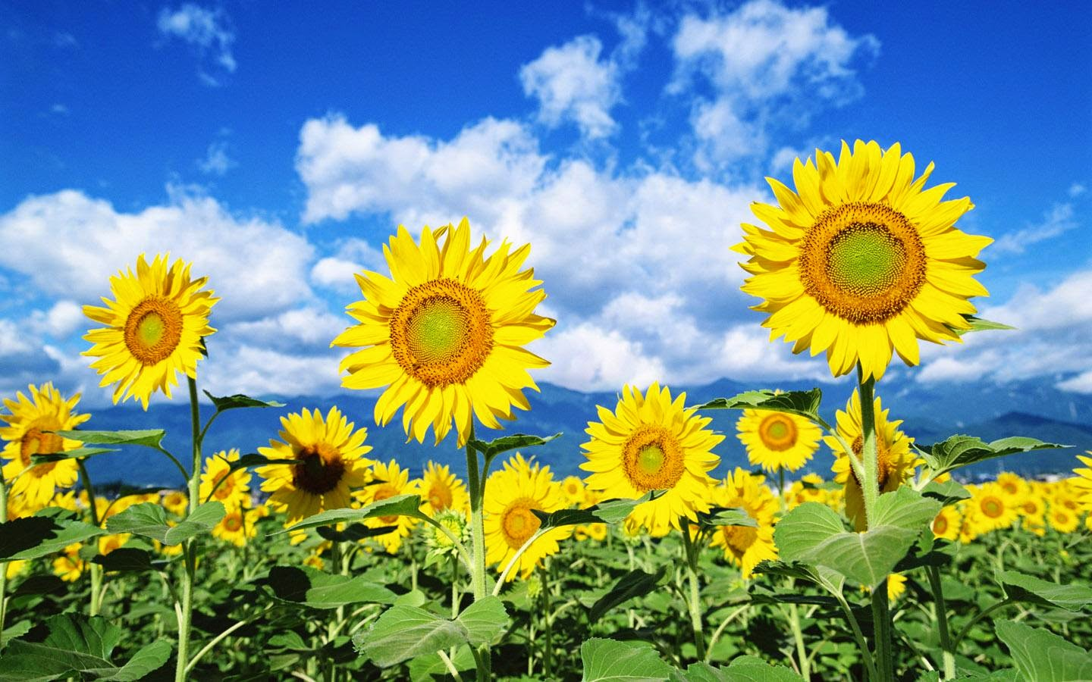

Slide 7
Hoạt động 2:
Nhận biết và gọi tên
hình tròn, hình tam giác.

Slide 11
Nhận biết hình tam giác

Slide 13
Luyện tập

Slide 15
Hoạt động 3: Trò chơi

Slide 16
Trò chơi 1:
Ai nhanh nhất.

Slide 17
Trò chơi 2:
Bé thử tài

